Slide 1
ARシステム開発に おけるテストの研究
ARの感動
ARの驚き
プロジェクトマネジメントコース 矢吹研究室 1142078 土井貴司
背景
AR=画像や映像をコンピューター上で現実感のある仮想空間を現実（拡張）する技術
スマートフォン
普及拡大
なぜか
情報表現手段であり
様々な場面で注目されている！
クラウド＆プラットフォーム
ソフトウェアの
技術の進化
新しいコミュニケーション空間を創造することができる！
目的
様々な現場でARが利用されつつある
．．． しかし！
人間の現実感を拡張するもの
機械でなく人が見ないとテストにならない
そこで！
ARコンテンツ“junaio”を用いり，理解・作成
実際にARを使用しテストをする
プロジェクトとの関連
品質
マネジメント
AR
経営戦略
マネジメント
品質向上
競合企業との
差別化

Slide 2
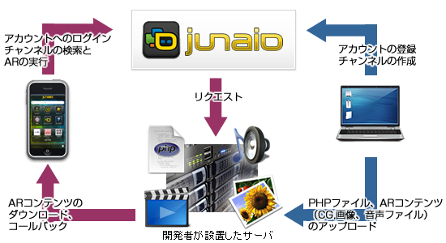
研究方法
ARの現状調査
ARのコンテンツ作成である“junaio”を用いる
junaioで実践する
テストを行う
現在の進捗状況
AR実現方法
ロケーションベース
（位置情報）AR
マーカーレス型ビジョンベース
（物体認識）AR
マーカー型ビジョンベース
（マーカー認識）AR
AR活用企業
富士通
NTT東日本
コカ・コーラ
パナソニック
ARの現状
カーナビ
ゲーム機
新聞・雑誌
Tシャツ
junaio
今後の計画
2013年 12月～ ARの現状調査・junaioの解析
2014年 1月～ junaioを用いりARを作成
2014年 3月～ コンテンツのテスト
2014年 7月～ 論文執筆
2014年 10月～ 発表準備

